Slide 1
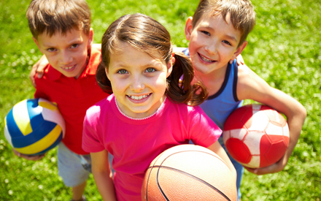
«Использование здоровье сберегающих технологий в дошкольном учреждении».
Выполнила : Иванова Вита Николаевна Воспитатель детского сада «Сказка»
2014г

Slide 2
Здоровьесберегающая технология:
система мер, включающая взаимосвязь и взаимодействие всех факторов образовательной среды, направленных на сохранение здоровья ребенка на всех этапах его обучения и развития

Slide 3
обеспечение высокого уровня реального здоровья воспитанника детского сада и воспитание валеологической культуры как совокупности осознанного отношения ребенка к здоровью и жизни человека, знаний о здоровье и умений оберегать, поддерживать и сохранять его, валелогической компетентности, позволяющей дошкольнику самостоятельно и эффективно решать задачи здорового образа жизни и безопасного поведения, задачи, связанные с оказанием элементарной медицинской, психологической самопомощи и помощи.
Цель здоровьесберегающих технологий:

Slide 4
Виды здоровьесберегающих технологий в дошкольном образовании
физкультурно-оздоровительные
медико-профилактические
технологии обеспечения социально-психологического благополучия ребенка
здоровьесбережения и здоровьеобогащения педагогов дошкольного образования
валеологического просвещения родителей
здоровьесберегающие образовательные технологии в детском саду

Slide 5
Актуальность применения здоровьесберегающих технологий
Гиподинамия (нарушение функций опорно-двигательного аппарата, кровообращения, дыхания, пищеварения)
Детские стрессы (нервные расстройства вследствие отрицательной психологической обстановки в семье, излишнего шума и нервности в детском коллективе)
тревожность (недостаток эмоциональной поддержки в детском саду и семье, недостаток информации).
Физическое и психологическое здоровье взрослых участников педагогического процесса в ДОУ также значительно ухудшилось в последнее время. В связи с этим в ДОУ необходимо уделить особое внимание воспитанию физически здорового и социально адаптированного ребенка, обеспечению его психического
благополучия, а также формированию у дошкольника ответственности за свое здоровье.
Кроме того, важно способствовать развитию культуры здоровья педагогов ДОУ, в том числе культуры профессионального здоровья, развитию потребности к здоровому образу жизни.

Slide 6
« Здоровье – это состояние полного физического, душевного и социального благополучия, а не только отсутствие физических дефектов». ВОЗ (Всемирная организация здравоохранения)
Здоровьесберегающий педагогический процесс ДОУ - в широком смысле слова - процесс воспитания и развития детей дошкольного возраста в режиме здоровьесбережения и здоровьеобогащения; процесс, направленный на обеспечение физического, психического и социального благополучия ребенка.
В более узком смысле слова - это специально организованное, развивающееся во времени и в рамках определенное образовательной системы взаимодействие детей и педагогов, направленное на достижение целей здоровьесбережения и здоровьеобогащения в ходе образования, развития и воспитания.

Slide 7
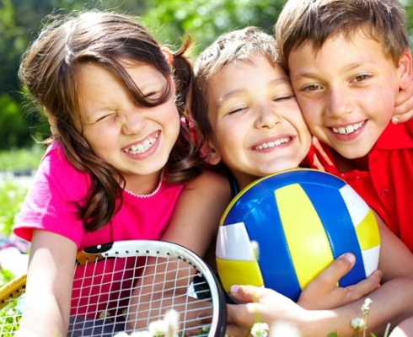
Здоровьесберегающие технологии, используемые в воспитательно-образовательном процессе
УТРЕННЯЯ ГИМНАСТИКА ПОДВИЖНЫЕ И СПОРТИВНЫЕ ИГРЫ РЕЛАКСАЦИЯ ПАЛЬЧИКОВАЯ ГИМНАСТИКА ДИНАМИЧЕСКИЕ ПАУЗЫ САМОМАСАЖ ГИМНАСТИКА ДЛЯ ГЛАЗ ДЫХАТЕЛЬНАЯ ГИМНАСТИКА ГИМНАСТИКА ПОСЛЕ СНА (КОРРЕГИРУЮЩАЯ)

Slide 9
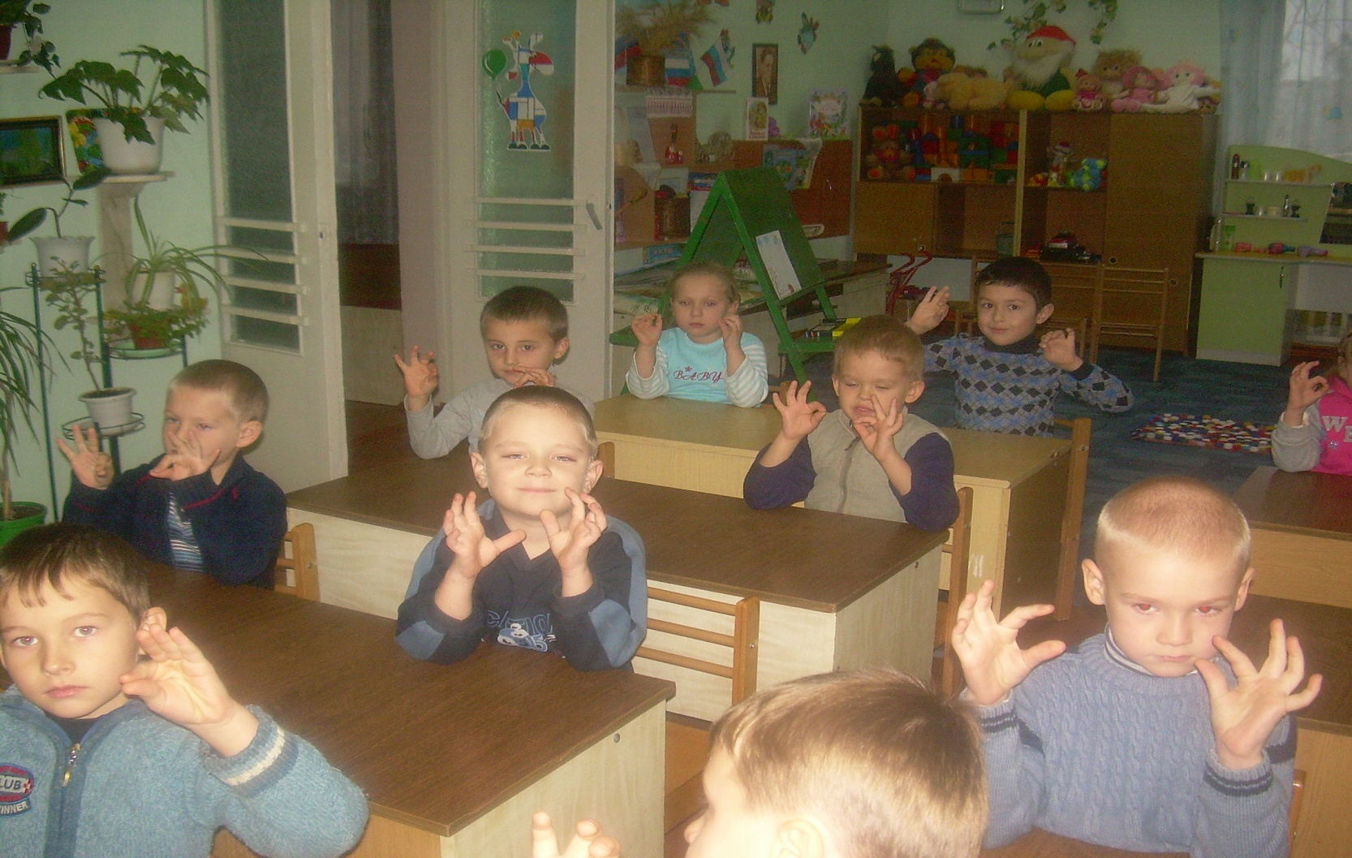
ПАЛЬЧИКОВАЯ ГИМНАСТИКА
Позволяет активизировать работоспособность головного мозга, влияет на центры развития речи, развивает ручную умелость, помогает снять напряжение, скоординировать движение с речью.

Slide 10
Динамические паузы
Проведение динамических пауз и частая смена видов деятельности позволяли поддерживать оптимальный темп непосредственной образовательной деятельности и препятствовать наступлению утомления у детей. Интересные приемы для снятия эмоционального напряжения, игровые формы работы учащихся используются и с целью воспитания культуры в коллективной деятельности, гуманного отношения друг к другу и бережного отношения к окружающей среде.

Slide 11
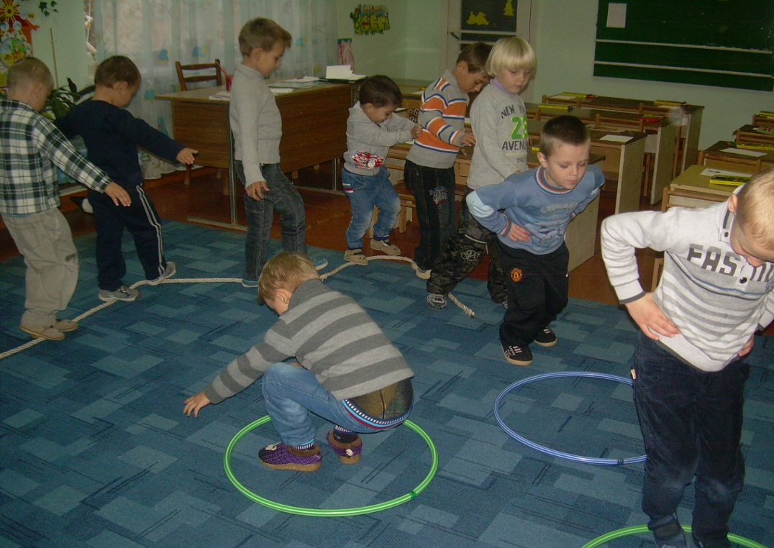

Slide 12
Подвижные игры

Slide 13
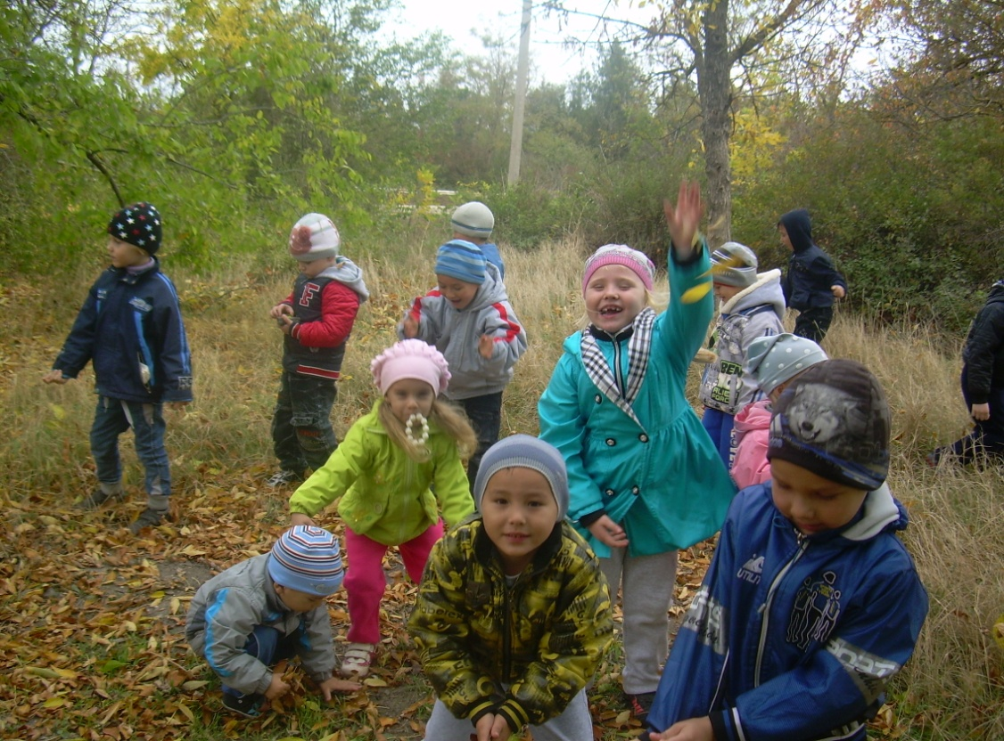

Slide 14
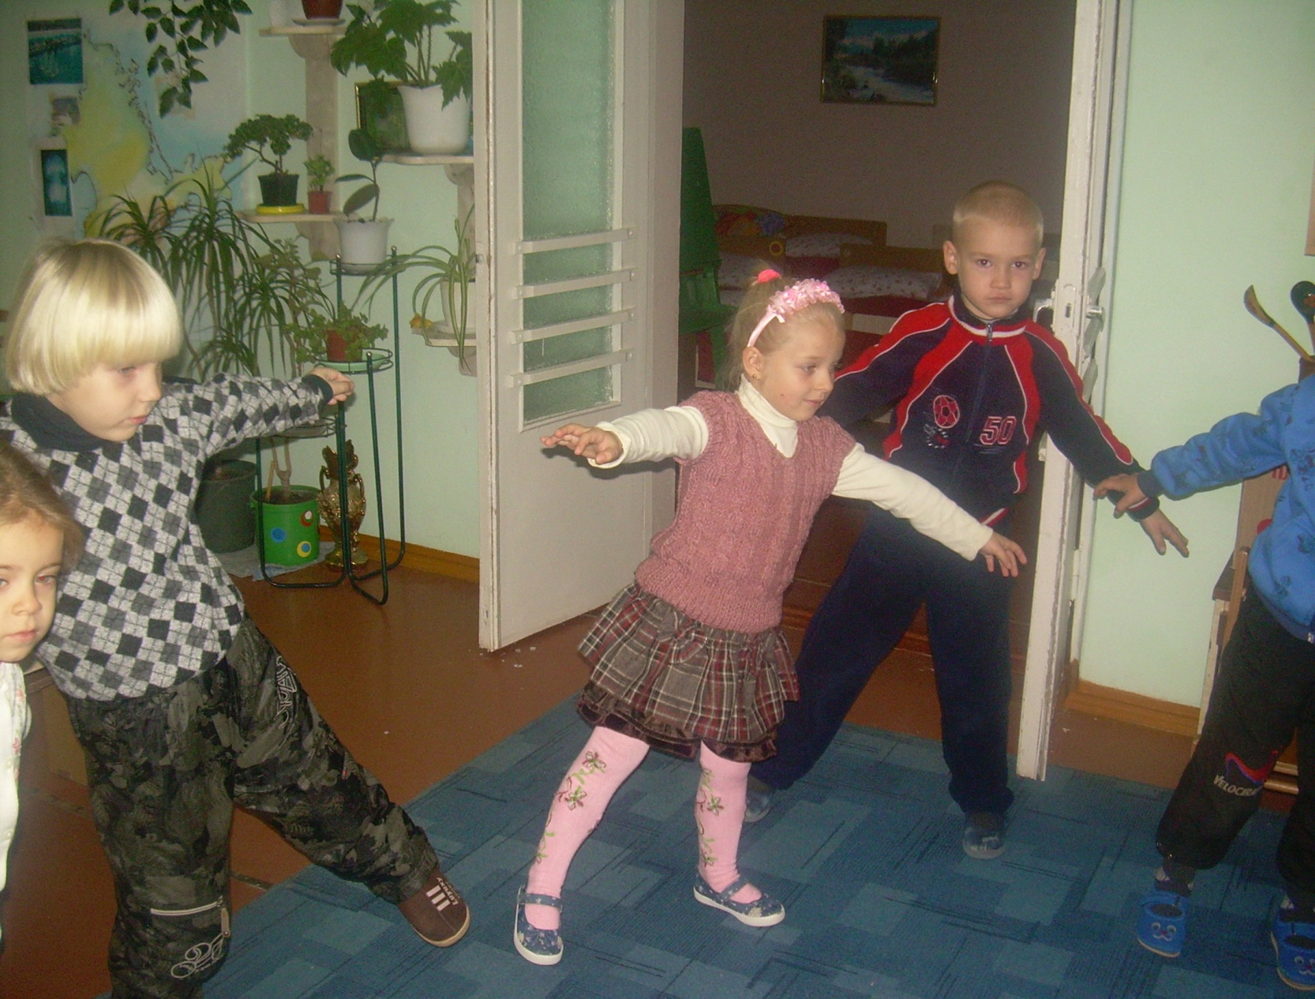
Логоритмика

Slide 15
В результате логоритмических занятий реализуются следующие задачи:
уточнение артикуляции;
развитие фонематического восприятия;
расширение лексического запаса;
развитие слухового внимания и двигательной памяти;
cовершенствование общей и мелкой моторики;
выработка четких, координированных движений во взаимосвязи с речью;
развитие мелодико-интонационных и просодических компонентов;
творческой фантазии и воображения.

Slide 16
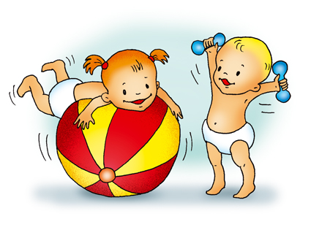
УТРЕННЯЯ ГИМНАСТИКА
Утренняя гимнастика благотворно действует на центральную нервную систему. Когда ребенок просыпается утром, то клетки коры его головного мозга находятся еще в полузаторможенном состоянии. Это проявляется в сонливости, некоторой скованности движений, иногда в капризах. Недаром существует поговорка - «Встал с левой ноги».
Во время гимнастики в работающих мышцах возникают раздражения, передающиеся по центростремительным путям в головной мозг. Эти нервные импульсы возбуждают жизнедеятельность клеток коры больших полушарий. Поэтому после гимнастики появляется чувство бодрости, повышается работоспособность.

Slide 17
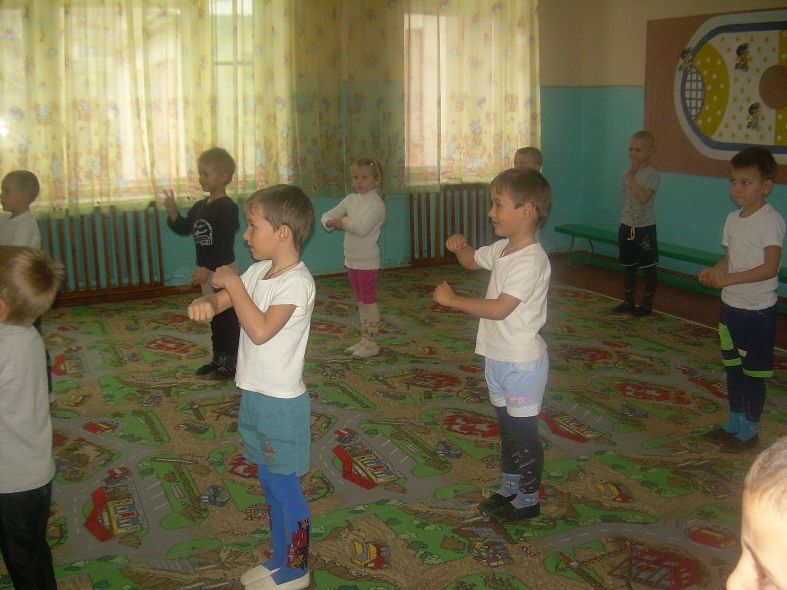

Slide 18
Гимнастика для глаз
Зрительная гимнастика используется:
для улучшения циркуляции крови и внутриглазной жидкости глаз;
- для укрепления мышц глаз;

Slide 19
Артикуляционная гимнастика
Цель артикуляционной гимнастики - выработка полноценных движений и определенных положений органов артикуляционного аппарата, необходимых для правильного произношения звуков.

Slide 20
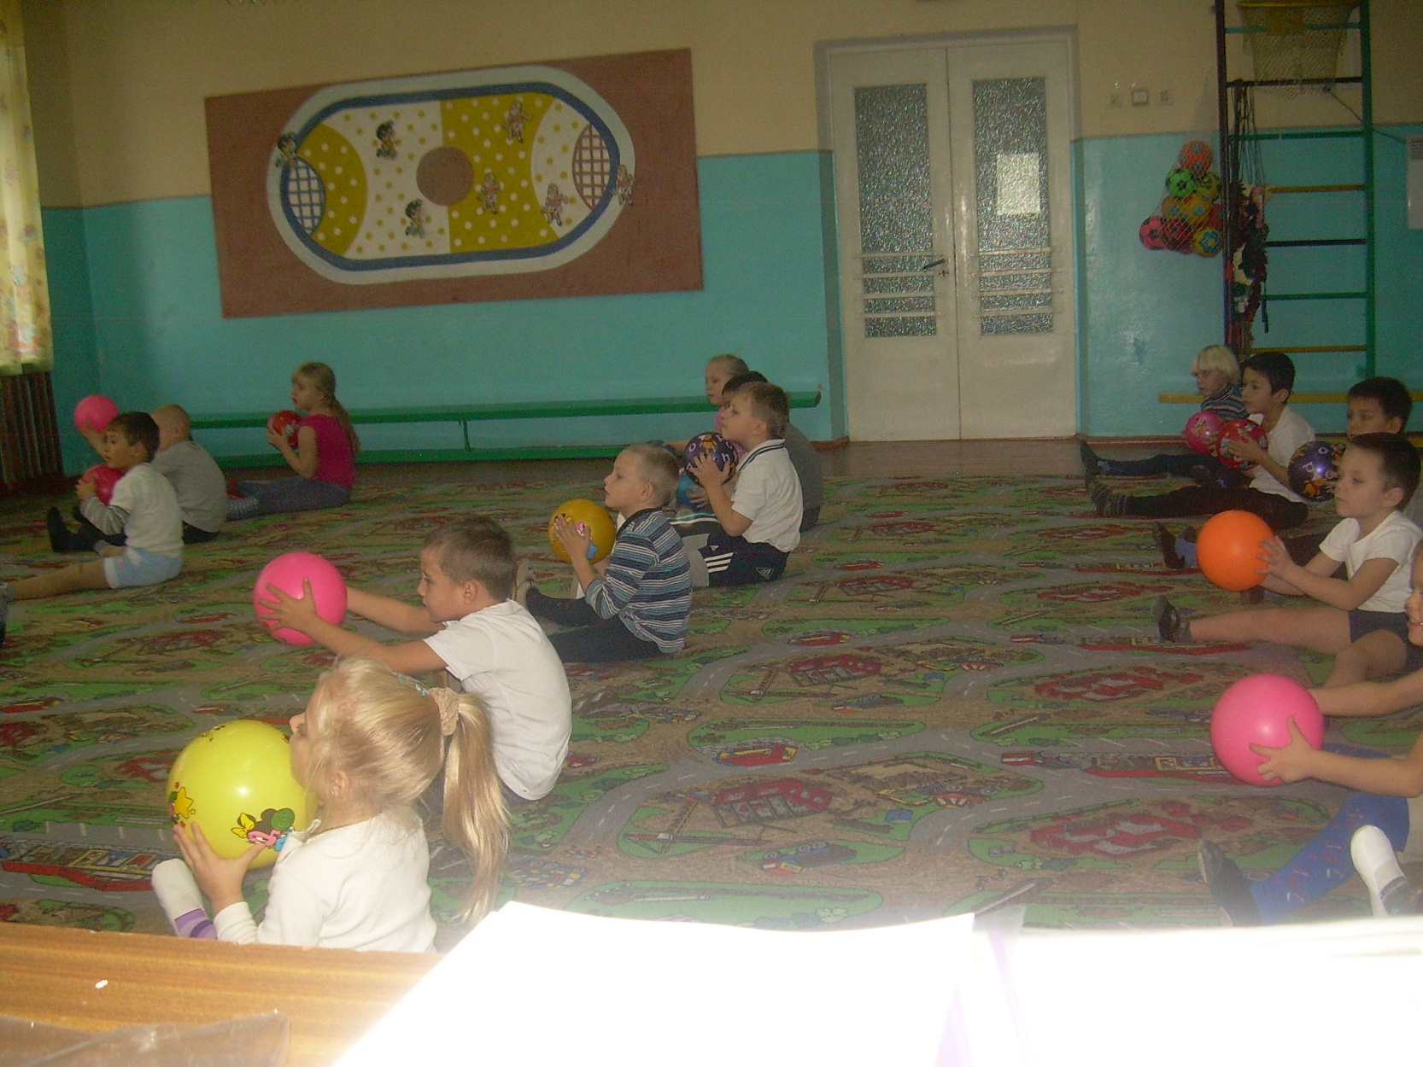
ЗАНЯТИЯ ПО ФИЗКУЛЬТУРЕ

Slide 21
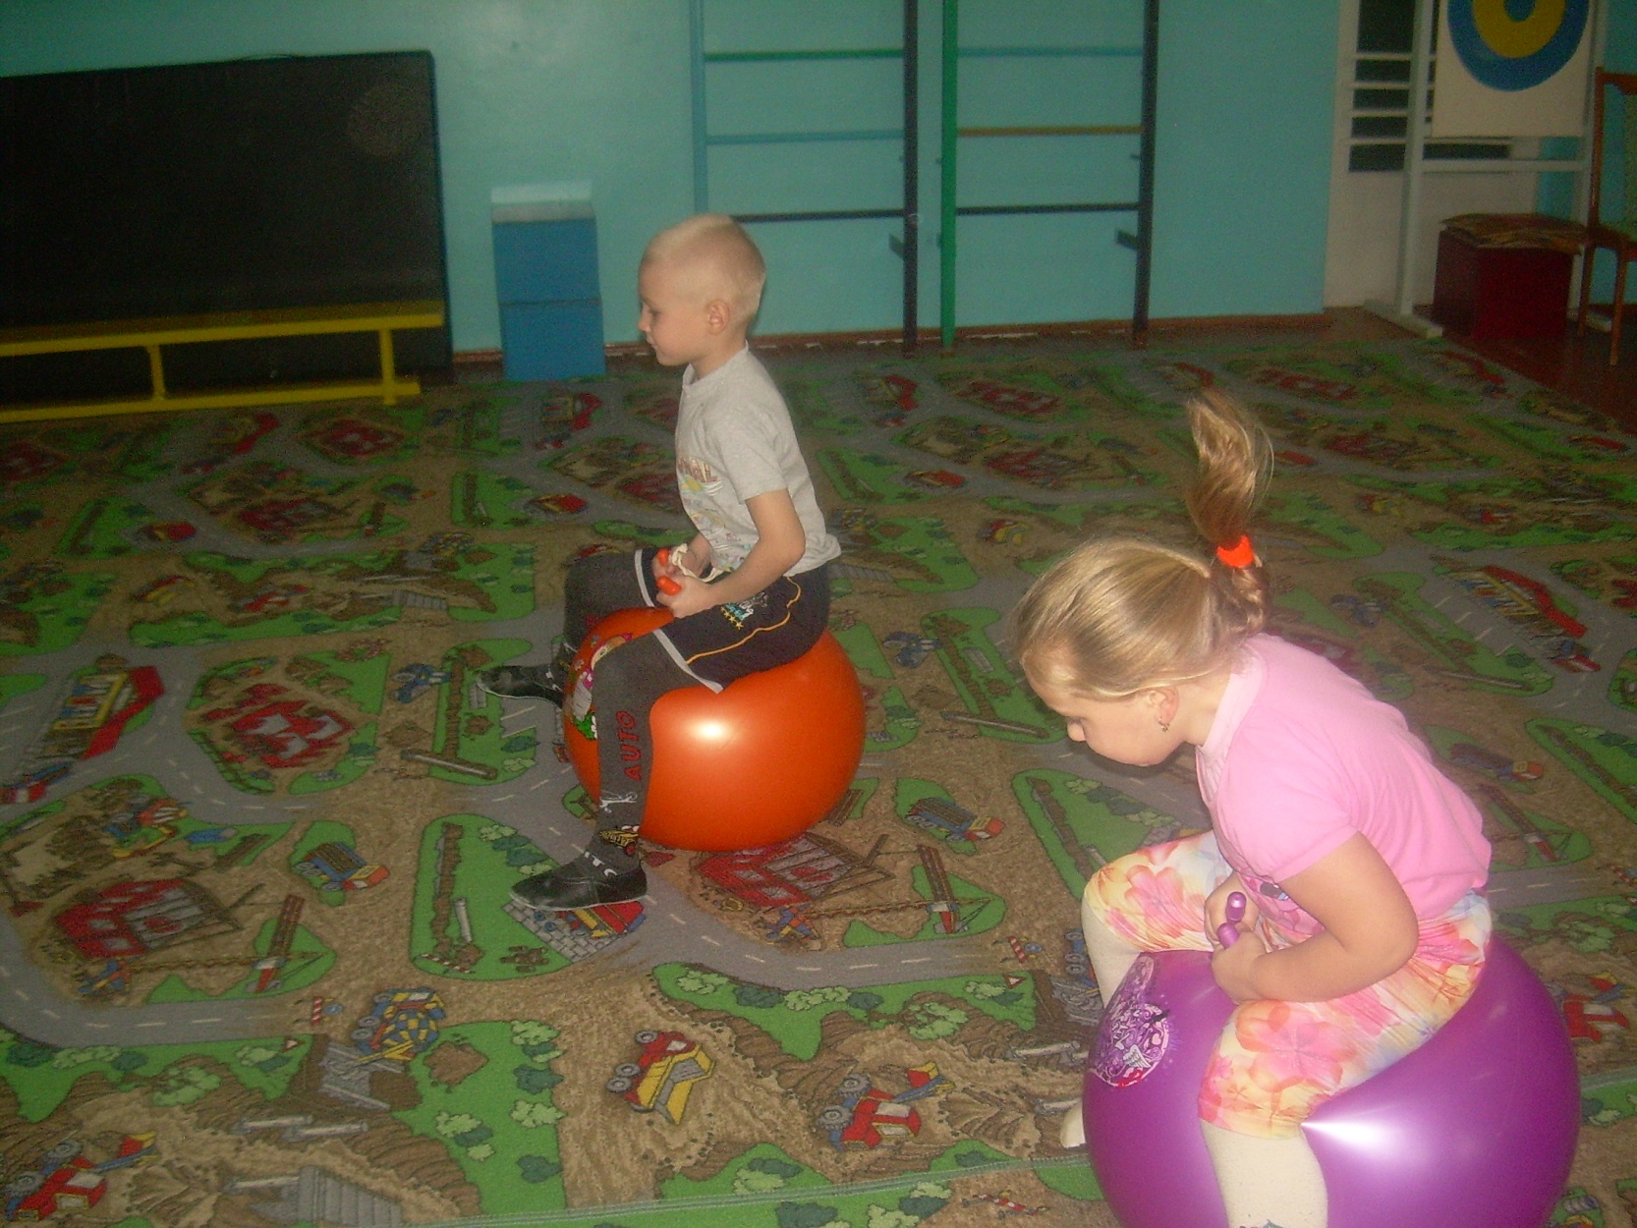

Slide 22
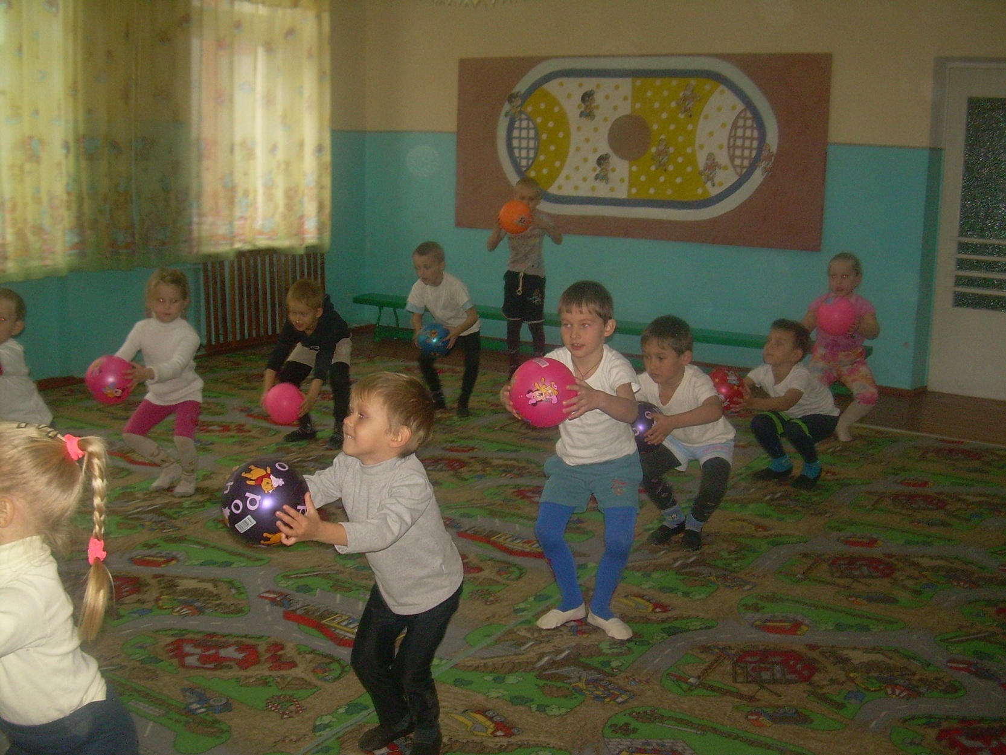

Slide 23
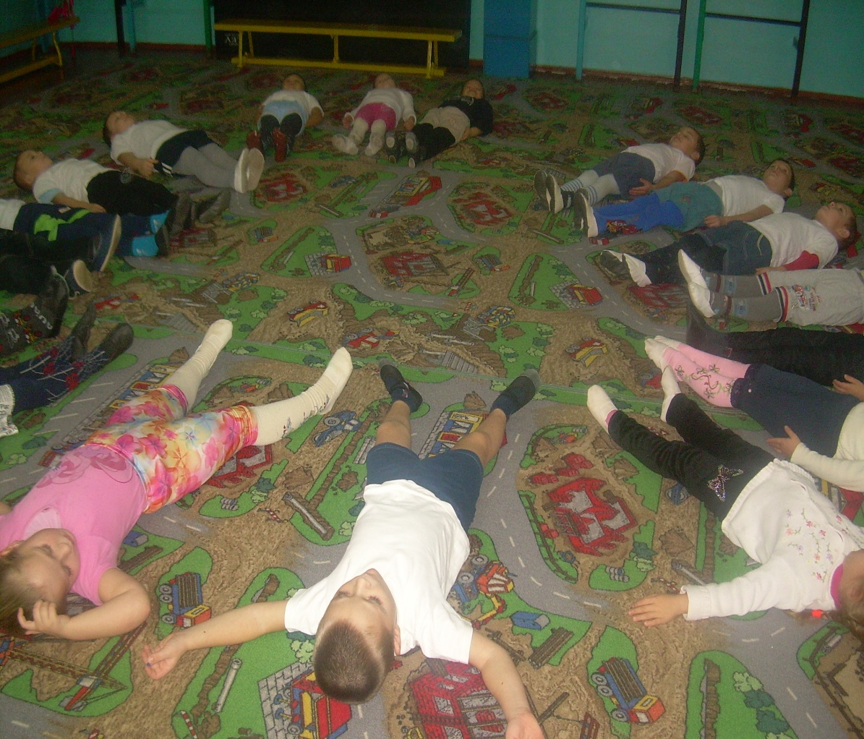
Релаксация
. Релаксация - комплекс расслабляющих упражнений, снимающих напряжение мышц рук и ног, мышц шеи и речевого аппарата.

Slide 24
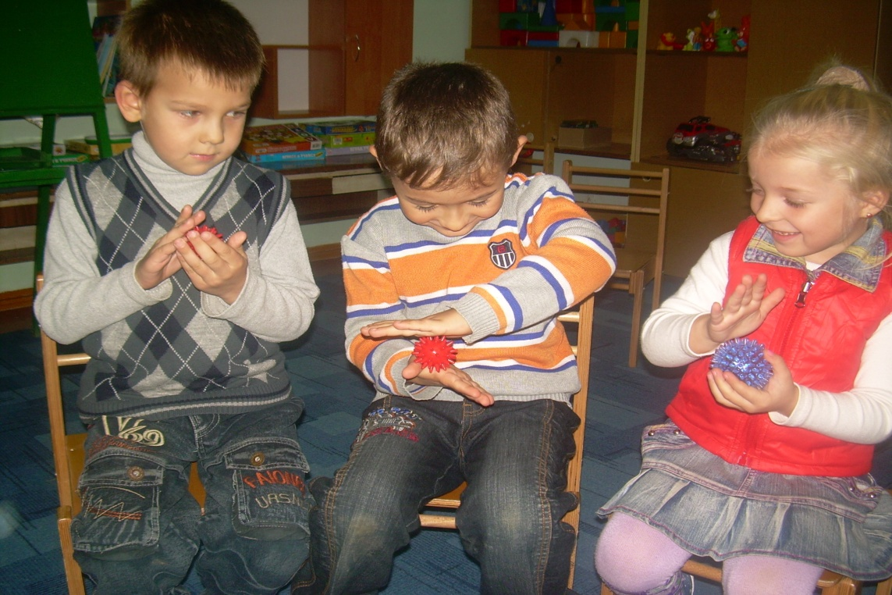
Самомассаж
Самомассаж – это массаж, выполняемый самим ребёнком. Для более успешного формирования мелкой моторики в качестве заключительных упражнений используем обучение детей приемам самомассажа и расслабления кистей рук и пальцев.

Slide 25
Точечный массаж – это воздействие на биологически активные точки, расположенные на коже человека.
Как известно, кожа – своего рода «броня», защищающая внутренние органы. Под влиянием инфекции, из-за постоянно идущего размножения вирусов в слизистых оболочках дыхательных путей, лор-органов и пищеварительного тракта защитные свойства кожи нарушаются: она становится проницаемой в первую очередь для электромагнитных полей, в окружении которых мы живем.

Slide 26
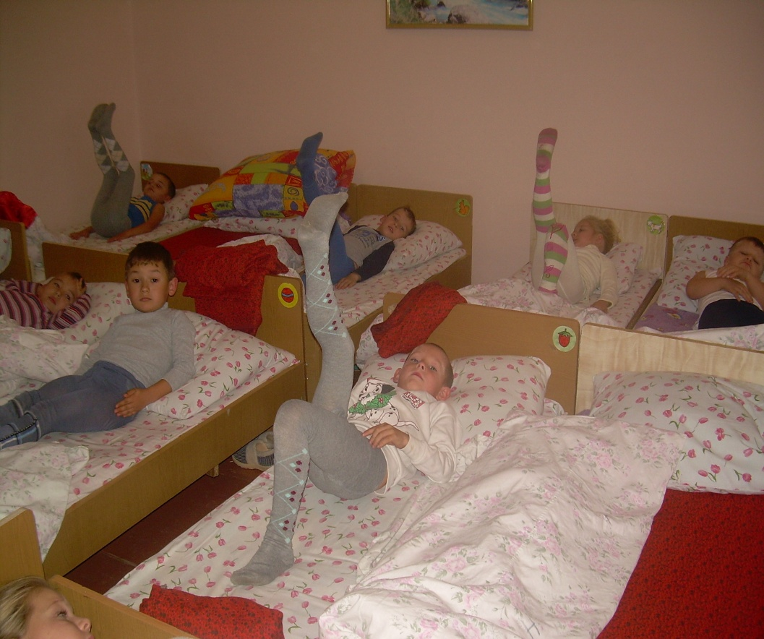
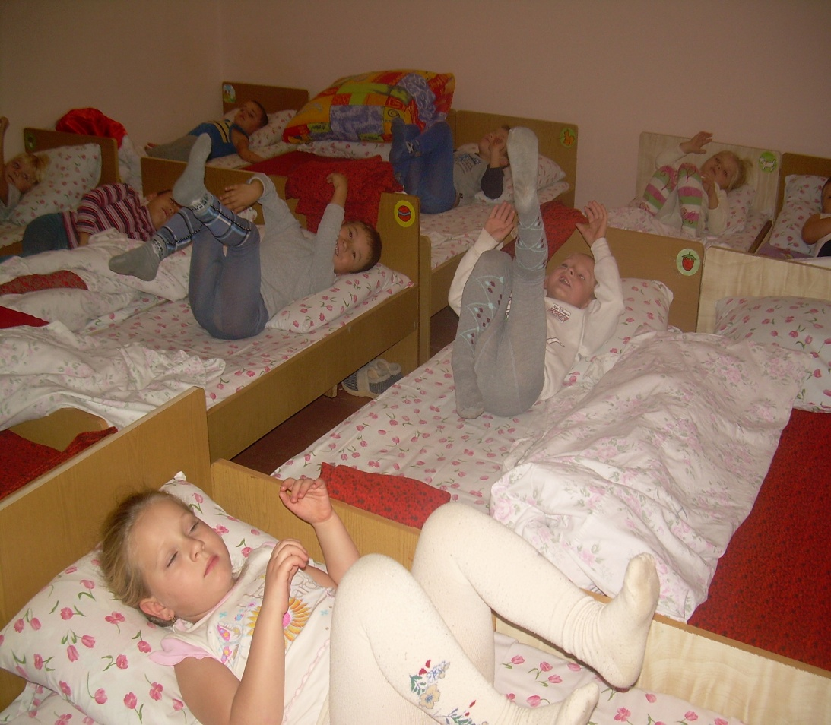
Послесоновая гимнастика

Slide 27
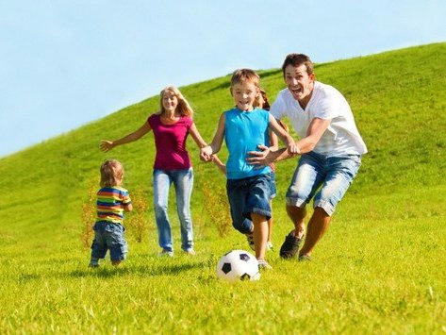
Взаимодействие с семьей по вопросам охраны и укрепления здоровья детей
Информационные стенд для родителей рубрики, освещающие вопросы оздоровления без лекарств (комплексы упражнений для профилактики нарушений опорно- двигательного аппарата, органов зрения, для развития общей и мелкой моторики, пальчиковые игры.
Информационный стенд медицинских работников о медицинской профилактической работе с детьми в ДОУ.
Приобщение родителей к участию в физкультурно-массовых мероприятиях ДОУ (соревнования, спортивные праздники, дни открытых дверей, Дни и Недели здоровья и др.).
Консультации, беседы с родителями по
вопросам здоровьесбережения.

Slide 28
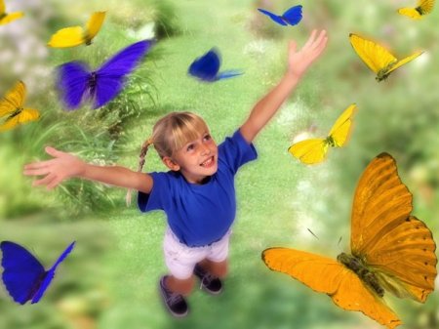
Существует десять золотых правил здоровьесбережения
Соблюдайте режим дня!
Обращайте больше внимания на питание!
Больше двигайтесь!
Спите в прохладной комнате!
Не гасите в себе гнев, дайте вырваться ему наружу!
Постоянно занимайтесь интеллектуальной деятельностью!
Гоните прочь уныние и хандру!
Адекватно реагируйте на все проявления своего организма!
Старайтесь получать как можно больше положительных эмоций!
Желайте себе и окружающим только добра!

Slide 29
Здоровый ребенок – успешный ребенок

Slide 30
Будьте здоровы!

Slide 31
Спасибо за внимание!

